Slide 1




TYPESCRIPT
Elementos del lenguaje
César Aguilera Sepúlveda
caguilsepulveda@gmail.com
Desarrollo FrontEnd con Angular – código 634529
Notes:
‹#›

Slide 2

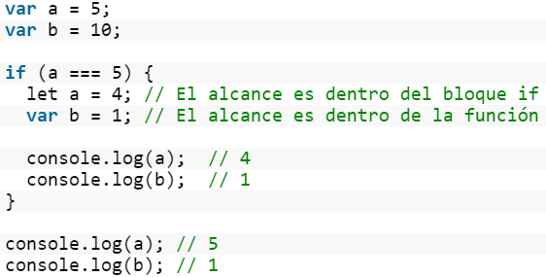
Constantes y Variables
Constantes
Podemos definir constantes usando la palabra const
Variables
Typescript sugiere la utilización de let (nueva en ES2015) en vez de var
Desarrollo FrontEnd con Angular – código 634529

Slide 3
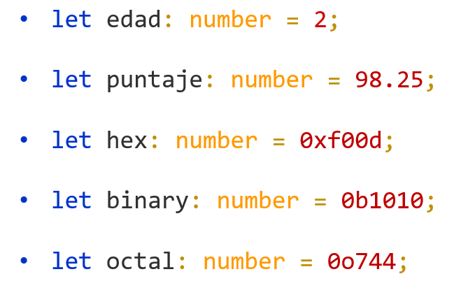
Tipos de Datos Primitivos: Numérico
Pueden ser utilizados para representar enteros y fracciones.
La precisión de los valores de punto flotante es de 64 bits.
Ejemplos:
Desarrollo FrontEnd con Angular – código 634529

Slide 4
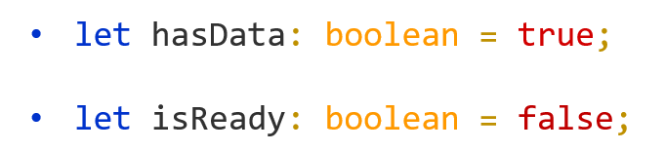
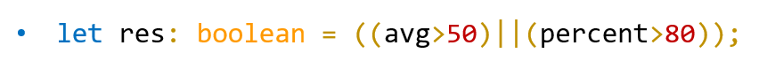
Tipos de Datos Primitivos: Boleano
Corresponde al tipo lógico y puede ser true o false
Ejemplos:
Desarrollo FrontEnd con Angular – código 634529

Slide 5
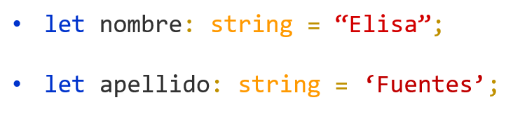
Tipos de Datos Primitivos: Texto
El tipo texto corresponde a cadenas de caracteres “string”
Ejemplos:
Desarrollo FrontEnd con Angular – código 634529

Slide 6
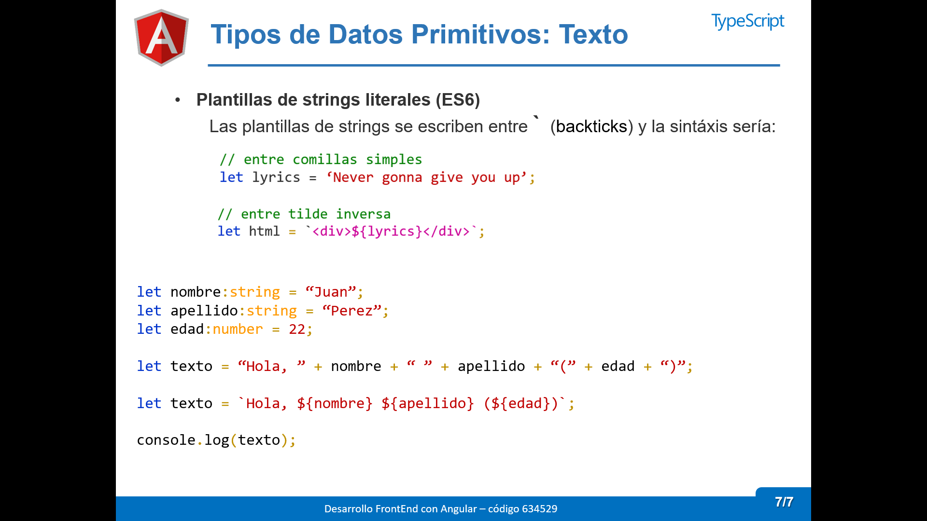


Tipos de Datos Primitivos: Texto
Plantillas de strings literales (ES6)
Las plantillas de strings se escriben entre ` (backticks) y la sintáxis sería:
backticks
en windows
Presionar bloq num
También es posible usar multilínea:
let texto = `Hola,
${nombre} ${apellido}
(${edad})`;
console.log(texto);
Desarrollo FrontEnd con Angular – código 634529

Slide 7
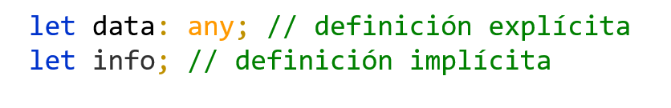
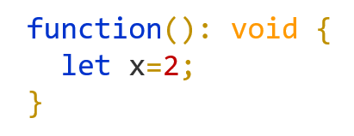
Tipos de datos: Any - Void
Any
Puede ser cualquier tipo de objeto de javascript
Es un tipo no estático
Void
Indica que no se devuelve ningún dato.
Desarrollo FrontEnd con Angular – código 634529

Slide 8
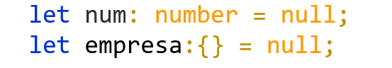
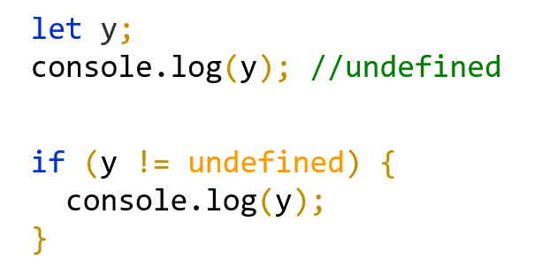
Tipos de Datos: Null - Undefined
Null
Es cuando un objeto o variable no está disponible (el programador le ha asignado un valor que puede ser null).
El tipo Null es un subtipo de todos los tipos primitivos.
Undefined
Es cuando un objeto o variable existe pero aún no se le ha asignado un valor.
Desarrollo FrontEnd con Angular – código 634529

Slide 9
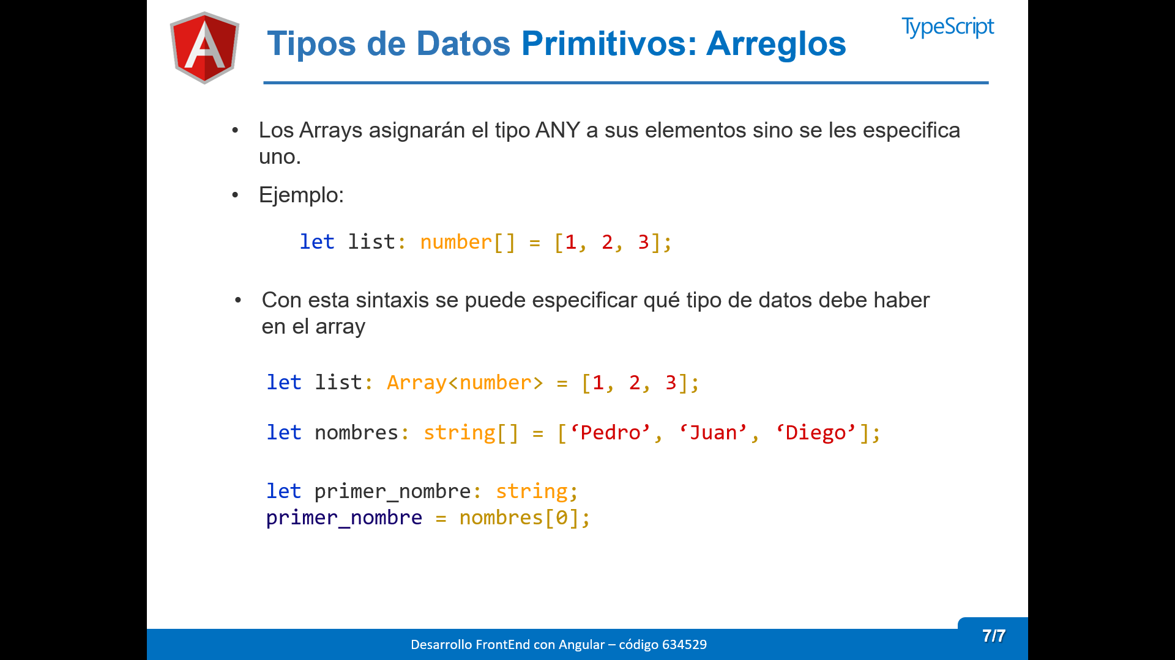
Tipos de Datos Primitivos: Arreglos
Los Arrays asignarán el tipo ANY a sus elementos sino se les especifica uno.
Ejemplo:
Con esta sintaxis se puede especificar qué tipo de datos debe haber en el array
Desarrollo FrontEnd con Angular – código 634529

Slide 10
Tipos de Datos Primitivos: Arreglos …
Algunas operaciones de manipulación de arreglos son:
concat(array 1, array 2, ..., array n) Une dos o más arrays y devuelve el resultado
slice(núm principio, núm fin) Devuelve los elementos seleccionados de un array
join(carácter delimitador) Pone los elementos de un array en una cadena separándolos por un delimitador
sort(función) Devuelve los elementos de un array ordenados
splice(índice, cantidad, elemento 1, ..., elemento n) Elimina y añade nuevos elementos a un array
pop() Elimina y devuelve el último valor de un array
toString() Convierte un array en una cadena y devuelve el resultado
push() Añade uno o más elementos al final de un array y devuelve la nueva longitud
unshift() Añade uno o más elementos al inicio de un array y devuelve la nueva longitud
reverse() Cambia el orden de los elementos de un array
length Indica el número de caracteres de una cadena
shift() Elimina y devuelve el primer valor de un array
Desarrollo FrontEnd con Angular – código 634529

Slide 11
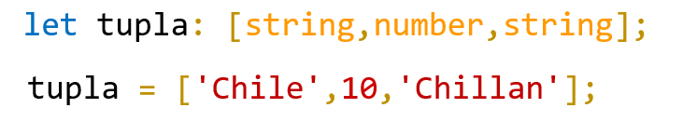
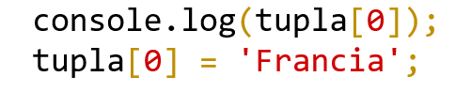
Tipo de dato Tupla
Permite crear un array donde el tipo de un número fijo de elementos se conoce de antemano.
Como en base de datos, este tipo de datos, hace referencia a registros (clave , valor).
Ejemplo: definir tupla en la cual los elementos son una cadena, un número y otra cadena.
Para acceder al contenido se utiliza el operador [ ]
Desarrollo FrontEnd con Angular – código 634529

Slide 12
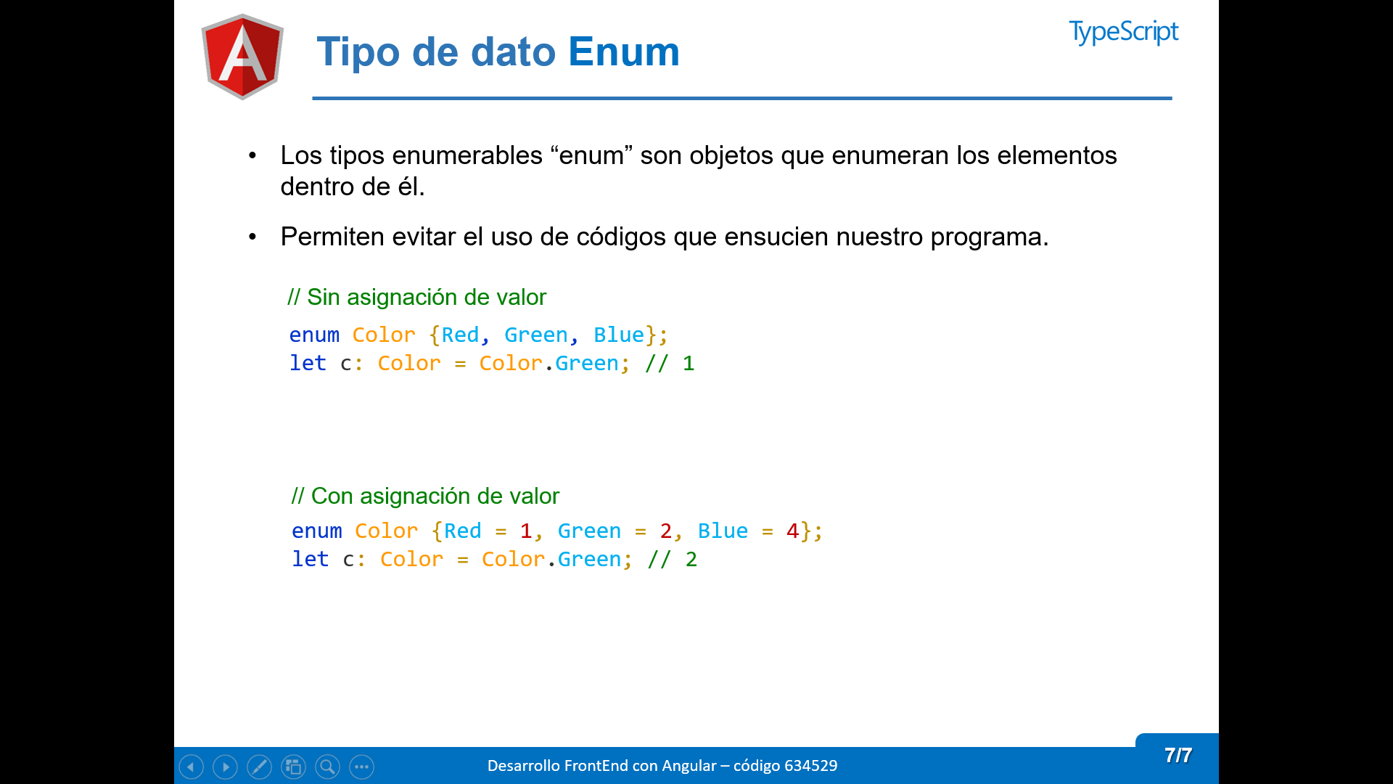
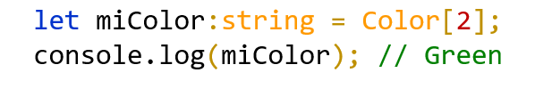
Tipo de dato Enum
Los tipos enumerables “enum” son objetos que enumeran los elementos dentro de él.
Permiten evitar el uso de códigos que ensucien nuestro programa.
También podemos acceder al valor textual del enumerado mediante el operador [ ] :
Desarrollo FrontEnd con Angular – código 634529

Slide 13
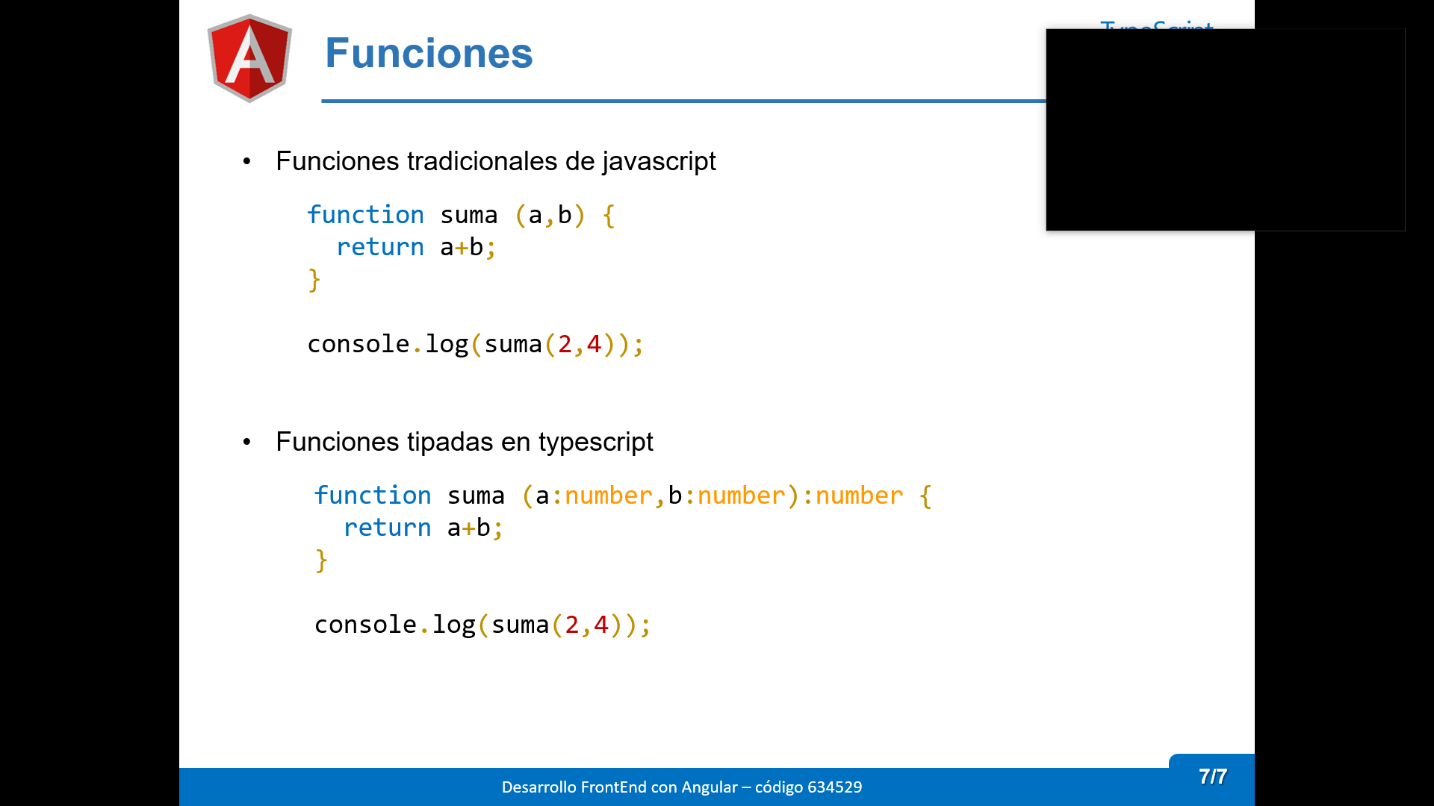
Funciones
Funciones tradicionales de javascript
Funciones tipadas en typescript
Desarrollo FrontEnd con Angular – código 634529

Slide 14
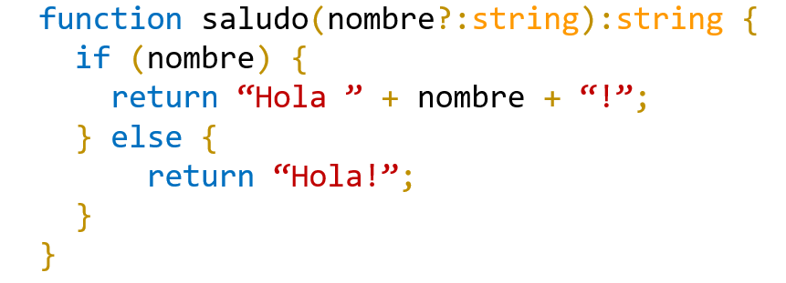
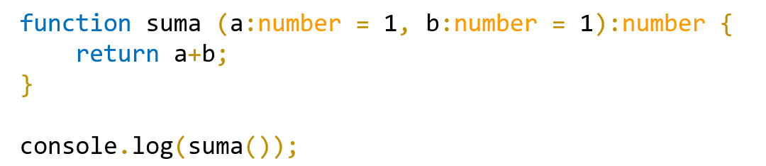

Funciones…
Parámetros opcionales (?) en las funciones:
Funciones con parámetros por defecto
Desarrollo FrontEnd con Angular – código 634529

Slide 15
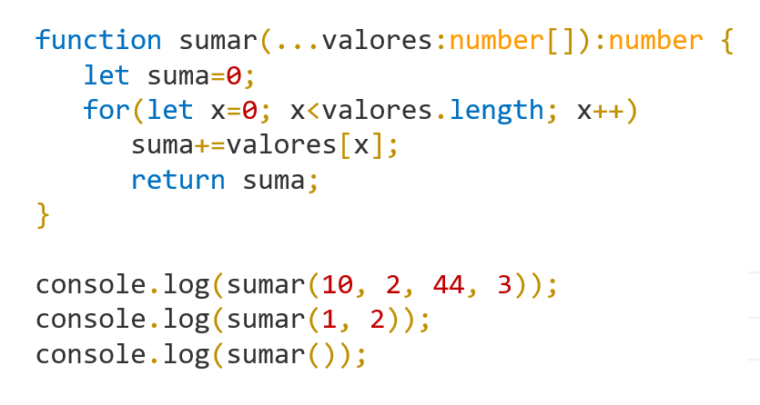

Funciones…
Parámetros Rest:
Permite pasar una lista indefinida de valores y que los reciba un vector.
El concepto de parámetro Rest se logra antecediendo tres puntos al nombre del parámetro
Puede haber otros parámetros pero se deben declarar antes del Rest.
Los parámetros Rest no pueden tener valores por defecto.
Desarrollo FrontEnd con Angular – código 634529

Slide 16
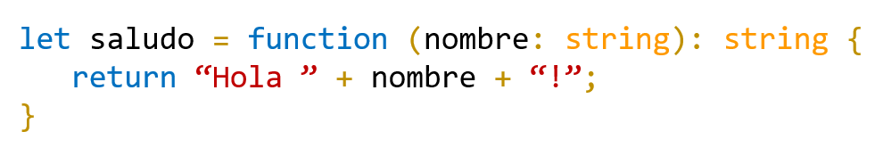
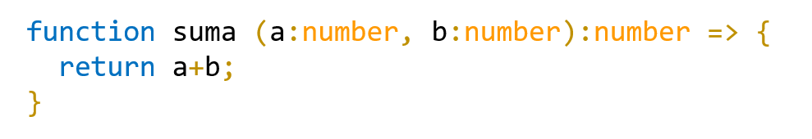
Funciones…
Funciones anónimas
Funciones flecha (=>)
Forma de escritura compacta de una función
Desarrollo FrontEnd con Angular – código 634529

Slide 17
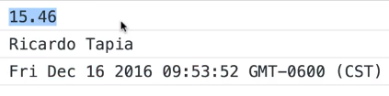
Funciones Genéricas
Sirven para aprovechar código, sin tener que duplicarlo por causa de cambios de tipo y evitando la necesidad de usar el tipo "any".
function regresar(arg:any){
return arg;
}
console.log(regresar(“Ricardo Tapia”) );
console.log(regresar(new Date()) );
console.log(regresar(15.456789). );
Typescript no es capaz de determinar el tipo de dato y por lo tanto no puede sugerir métodos que se pueden aplicar
console.log(regresar(15.456789).toFixed(2) );
console.log(regresar(“Ricardo Tapia”).toFixed(2) );
Desarrollo FrontEnd con Angular – código 634529

Slide 18
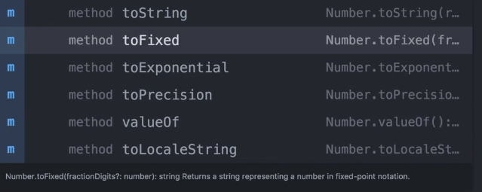
Funciones Genéricas…
Una función define un tipo genérico para sus parámetros usando < >
function regresar<T>(arg:T){
return arg;
}
Ahora TypeScript sabe que es un number y puede sugerir métodos
console.log(regresar(15.456789).| );
Desarrollo FrontEnd con Angular – código 634529

Slide 19
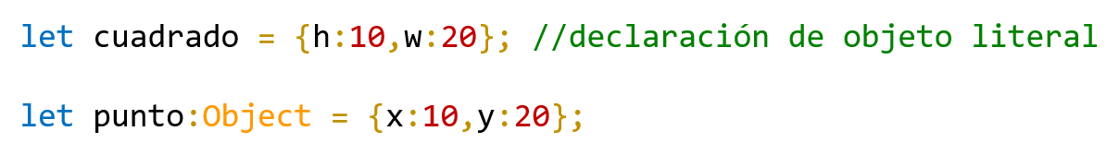
Objetos Literales
Palabra reservada: Object
Declarar un objeto literalmente:
Desarrollo FrontEnd con Angular – código 634529

Slide 20
Clases
TypeScript incorpora características de POO disponibles en lenguajes como Java y C#.
class Persona {
nombre: string;
edad: number;
constructor(nombre:string, edad:number) {
this.nombre = nombre;
this.edad = edad;
}
imprimir() {
console.log(`Nombre: ${this.nombre} y edad:${this.edad}`);
}
}
let persona1: Persona;
persona1 = new Persona('Juan', 45);
persona1.imprimir();
atributos
constructor
método
instanciación
Desarrollo FrontEnd con Angular – código 634529

Slide 21
Modificadores de Acceso
Existen modificadores de acceso principales: public (por defecto), private, protected y static.
class Persona {
public nombre: string;
private edad: number;
protected rut: string;
static especie: string;
...
}
Las propiedades estáticas pertenecen a la clase y no a las instancias de la clase
Persona.especie = ‘Humano’;
Modificador de Acceso | Accesible dentro de la clase | Accesible en la subclase | Accesible externamente mediante instancia de clase
public (por defecto) | Si | Si | Si
protected | Si | Si | No
private | Si | No | No
Desarrollo FrontEnd con Angular – código 634529

Slide 22
Creación automática de propiedades
Podemos ahorrar la definición de atributos inicializados en el constructor
class Persona {
nombre:string;
apellido:string;
constructor(nuevoNombre:string, nuevoApellido:string) {
this.nombre=nuevoNombre;
this.apellido=nuevoApellido;
}
}
class Persona {
constructor(public nombre:string, private edad:number) { }
}
Desarrollo FrontEnd con Angular – código 634529

Slide 23
Herencia de Clases
Permite crear nuevas clases partiendo de clases existentes, que tendrá todas los atributos y los métodos de su 'clase padre' además de los propios.
class Persona {
protected nombre:string;
protected edad:number;
constructor(nombre:string, edad:number) {
this.nombre = nombre;
this.edad = edad;
}
}
class Empleado extends Persona {
private sueldo:number;
constructor(nombre:string, edad:number, sueldo:number) {
super(nombre, edad);
this.sueldo = sueldo;
}
imprimir() {
console.log(`Nombre: ${nombre} - Sueldo: ${this.sueldo}`);
}
}
Desarrollo FrontEnd con Angular – código 634529

Slide 24
Set y get en una Clase
Sintaxis: set/get nombre_campo(): tipo {...}
Declarar una propiedad:
class Persona {
protected nombre:string;
constructor() { }
get nombre():string {
return this.nombre;
}
set nombre(n:string) {
this.nombre=n;
}
}
let p: Persona = new Persona();
p.nombre = ‘Juan’; //invoca a set nombre
let name= p.nombre; //invoca a get nombre
p.imprimir();
Desarrollo FrontEnd con Angular – código 634529

Slide 25
Interfaces
Una interface declara una serie de métodos y propiedades que deben ser implementados luego por una o más clases.
Las interfaces vienen a suplir la imposibilidad de herencia múltiple.
interface Punto {
imprimir(): void;
}
class PuntoPlano implements Punto {
constructor(private x:number, private y:number) { }
imprimir() {
console.log(`Punto en el plano: (${this.x},${this.y})`);
}
}
let puntoPlano1: PuntoPlano;
puntoPlano1 = new PuntoPlano(10, 4);
puntoPlano1.imprimir();
Desarrollo FrontEnd con Angular – código 634529

Slide 26
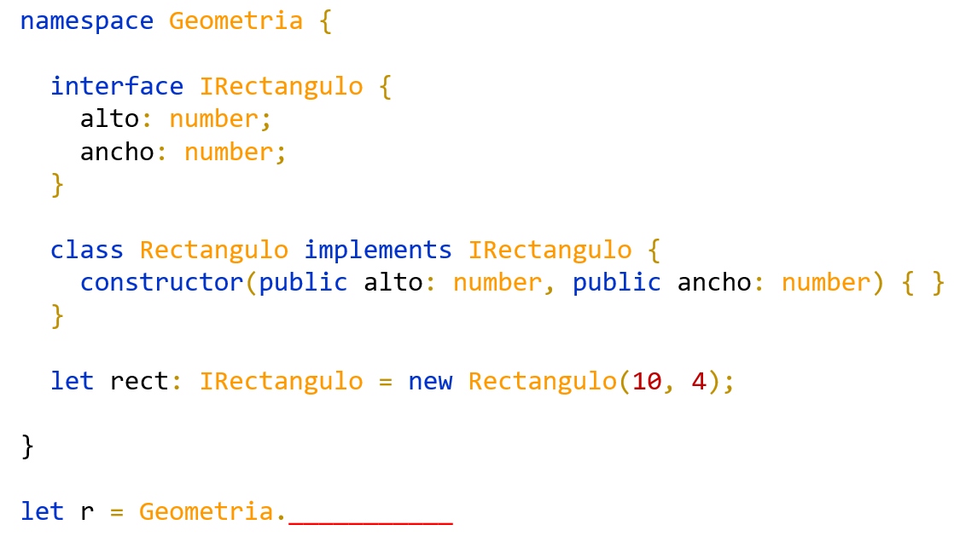
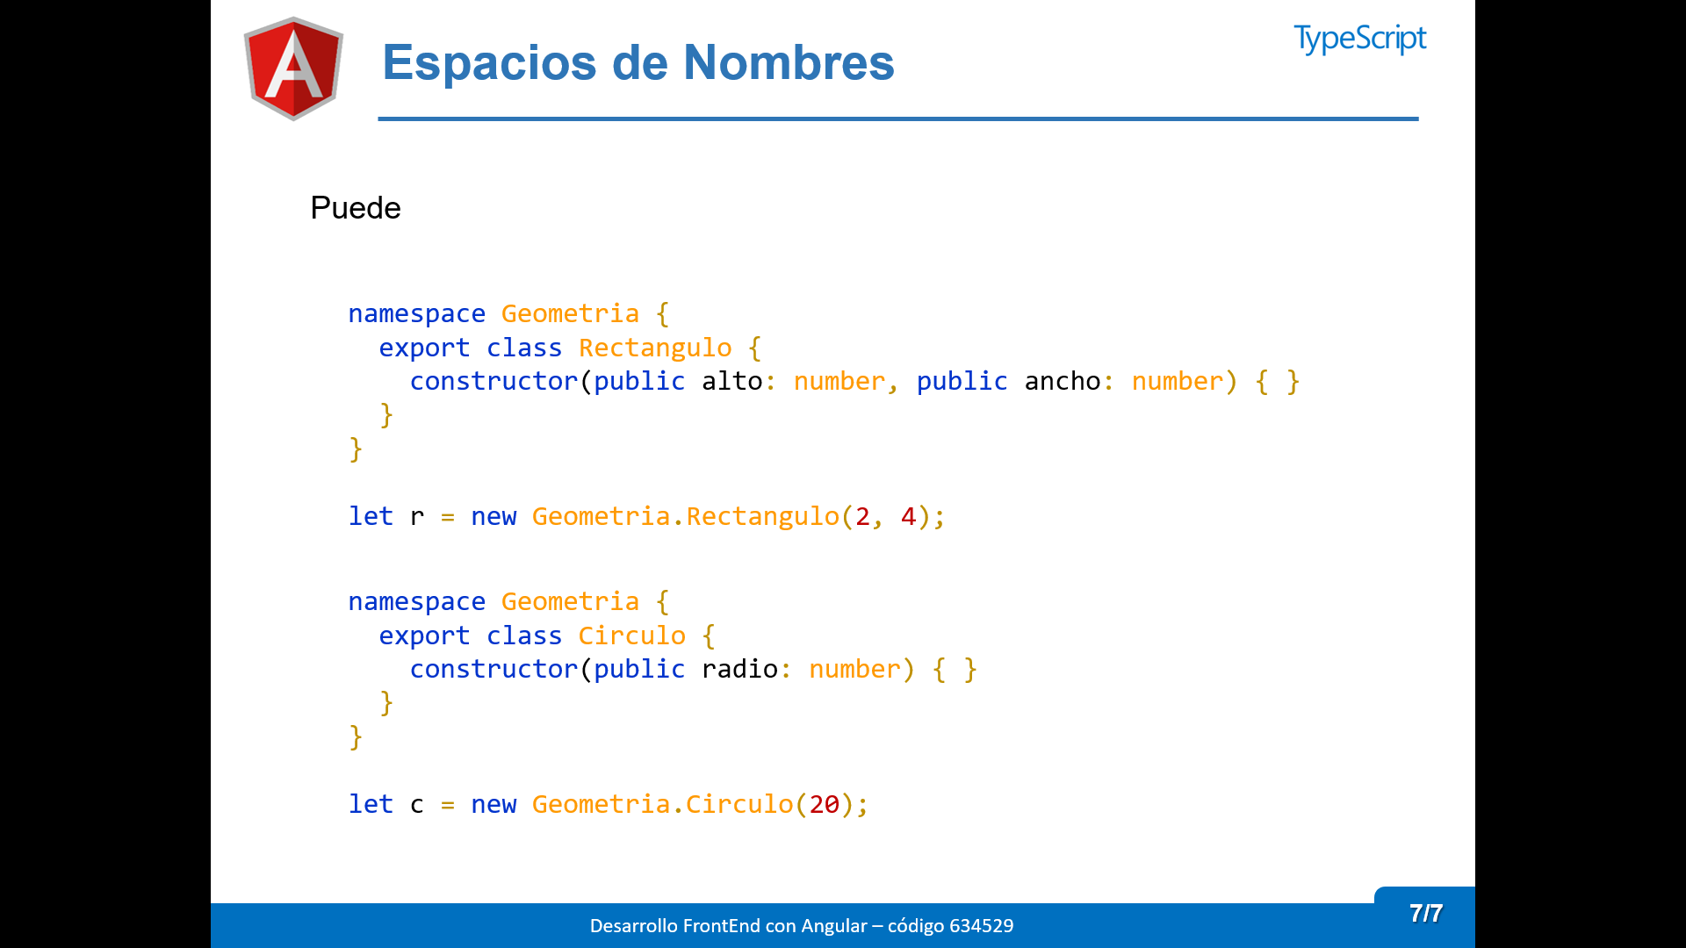
Espacios de Nombre (Namespace)
Los Namespaces permiten agrupar código.
Inaccesible porque no se conoce, por defecto, Geometria fuera del namespace
Desarrollo FrontEnd con Angular – código 634529

Slide 27
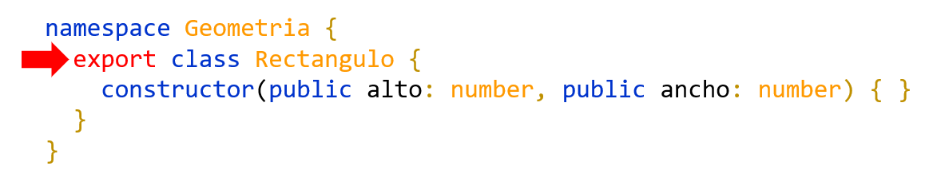
Espacios de Nombre - Export
Para hacer accesible la clase rectángulo fuera del namespace se debe marcar con export.
Ahora es accesible porque se exportó
Es posible exportar cualquier cosa: clases, variables primitivas, constantes.
Son también conocidos como módulos internos.
Desarrollo FrontEnd con Angular – código 634529

Slide 28
Espacios de Nombre – Ampliación
Es posible ampliar una definición de un namespace que ya existía.
namespace Geometria {
export class Rectangulo {
constructor(public alto: number, public ancho: number) { }
}
}
let r = new Geometria.Rectangulo(2, 4);
Se puede extender la declaración del mismo namespace
namespace Geometria {
export class Circulo {
constructor(public radio: number) { }
}
}
let c = new Geometria.Circulo(20);
Desarrollo FrontEnd con Angular – código 634529

Slide 29
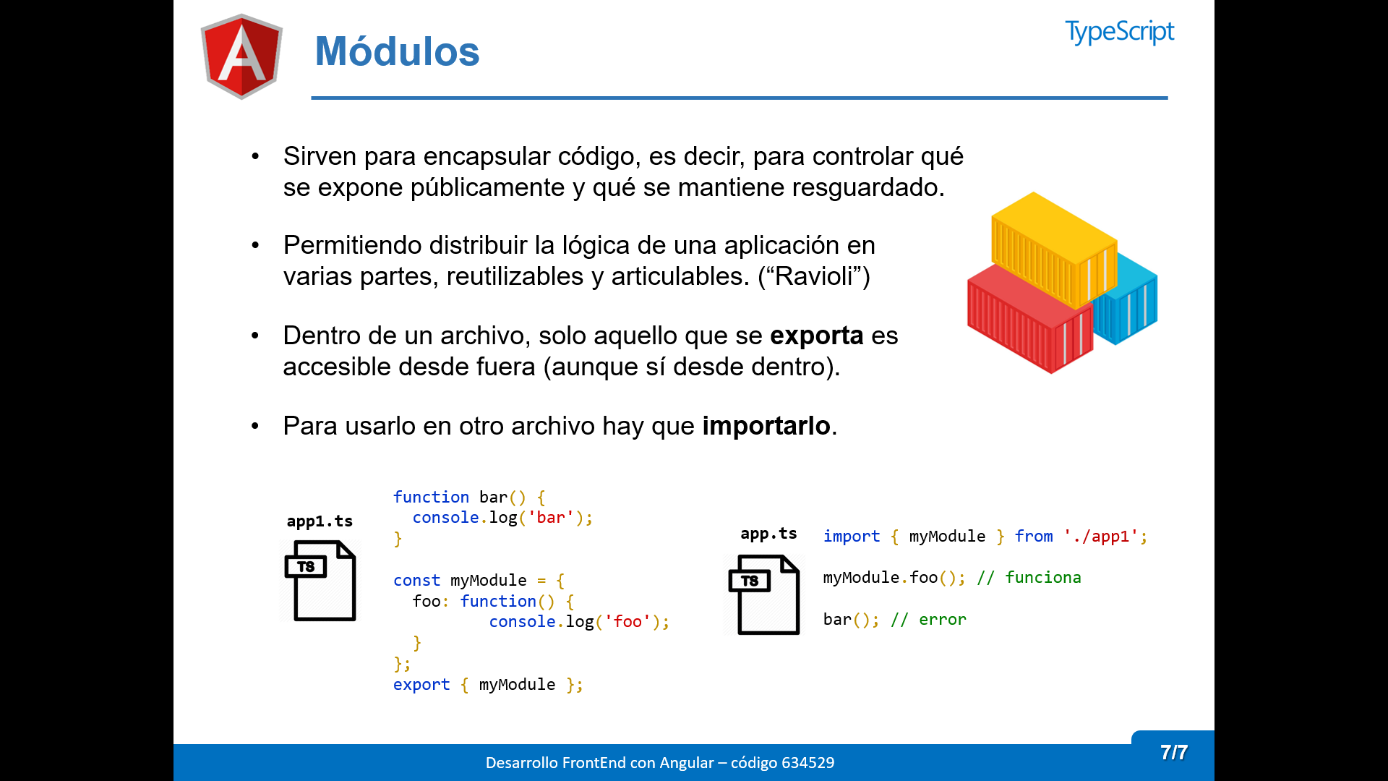
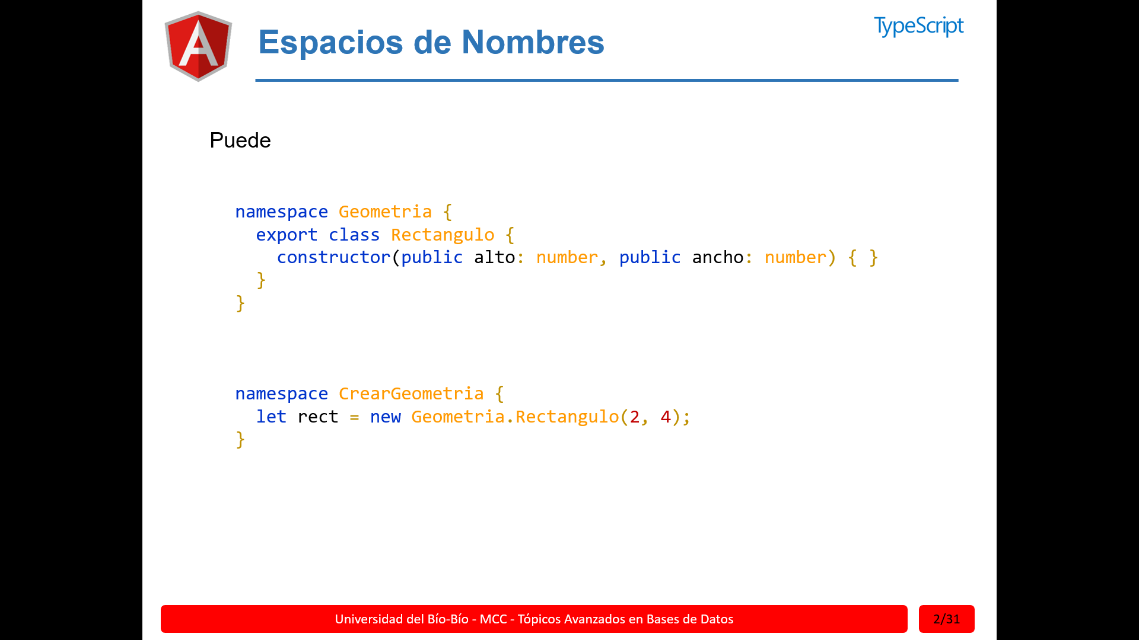
Espacios de Nombres - Separación
Es posible separar en diferentes archivos los espacios de nombre
geometria.ts
creargeometria.ts
/// <reference path=“geometria.ts” />
Se incluye el archivo geometria.ts completo
Desarrollo FrontEnd con Angular – código 634529

Slide 30

Módulos
Sirven para encapsular código, es decir, para controlar qué se expone públicamente y qué se mantiene resguardado.
Permite distribuir la lógica en varias partes, reutilizables y articulables. (“Ravioli”)
Dentro de un archivo, solo aquello que se exporta es accesible desde fuera (aunque sí desde dentro).
Para usarlo en otro archivo hay que importarlo.
Desarrollo FrontEnd con Angular – código 634529

Slide 31
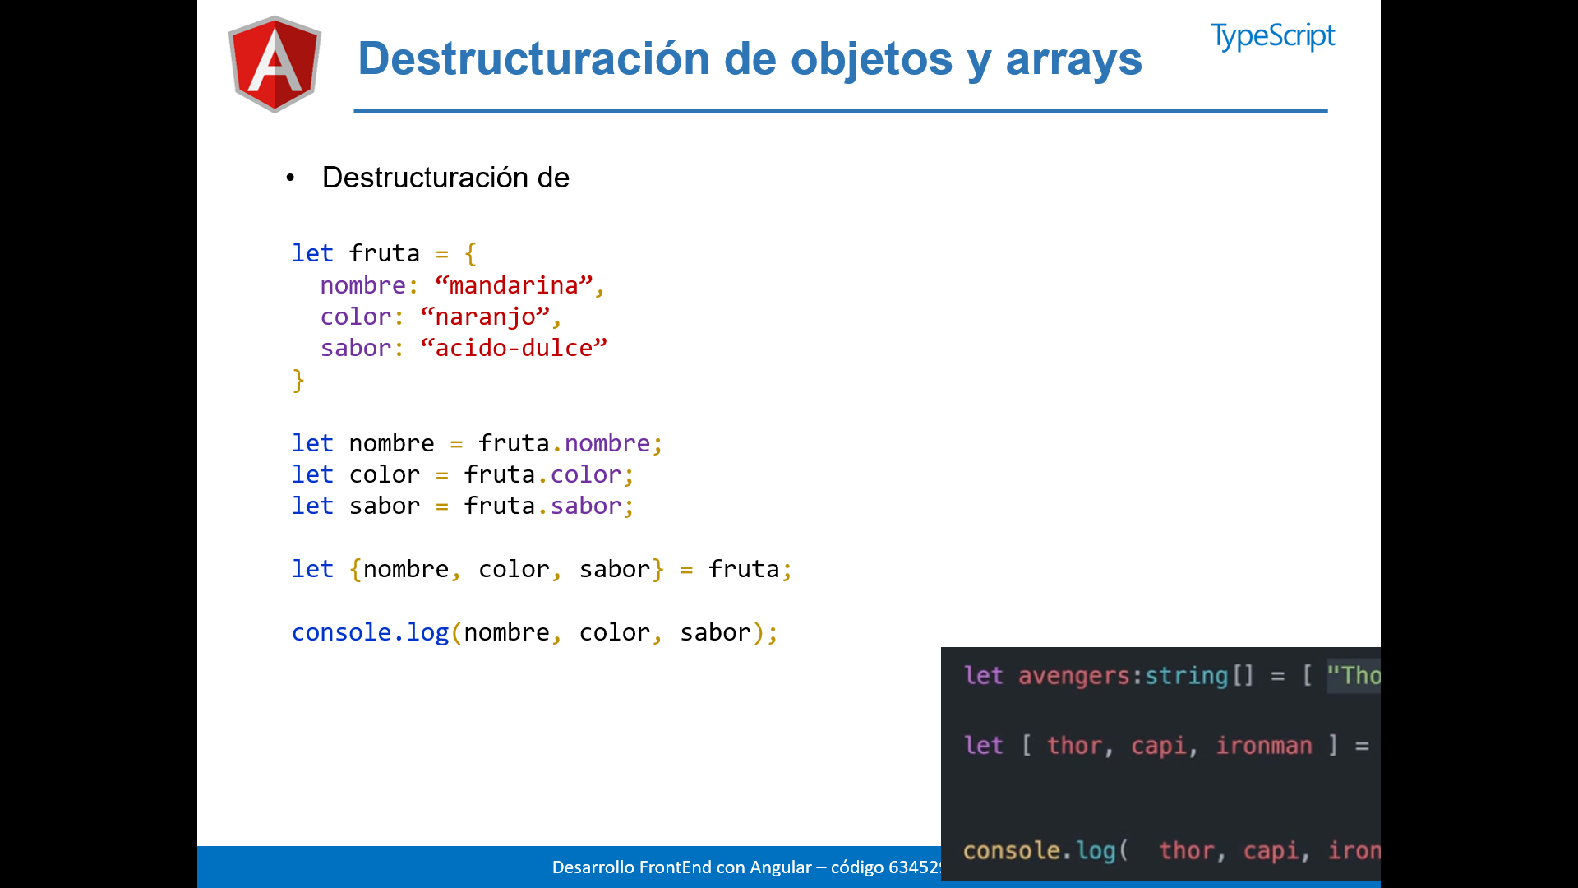
Destructuración de objetos y arrays
Destructuración de objetos
Destructuración de arrays
let frutas:string[] = [“mandarina”,“naranjo”,“acido-dulce”];
let [nombre, color, sabor] = frutas;
let [ , , gusto] = frutas;
console.log(nombre, color, sabor);
Desarrollo FrontEnd con Angular – código 634529
Tercera posición -> ironman

Slide 32
Decoradores de Clase
Son funciones denotadas por @
Permiten extender o modificar el comportamiento de una clase
Se usan para añadir metadatos a las clases
function consola(constructor:Function){
console.log(constructor);
}
@consola
class Persona {
constructor(public nombre:string){ }
}
Desarrollo FrontEnd con Angular – código 634529

